Slide 1
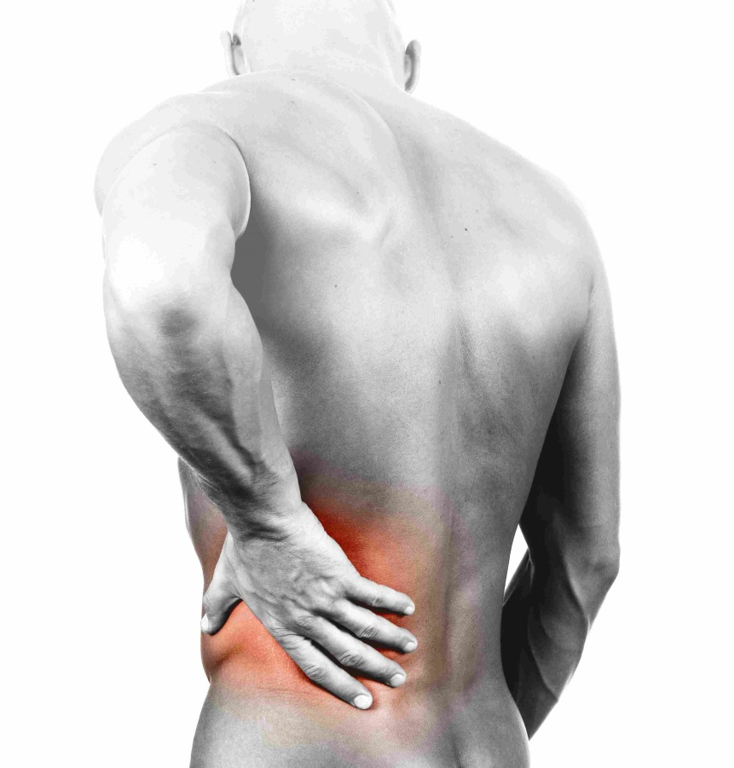
Taak 2
“Dokter mijn rug doet zo’n pijn”

Slide 2
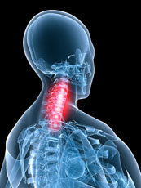
Cervicalgie (Nekklachten)
Is pijn thv de nek zonder uitstralende pijn.
Stijve nek, Nekpijn / spierpijn, Hoofdpijn, Toename van de klachten na rust, Klachten zijn het hevigst na het ontwaken, Slapeloosheid, Moeheid
Kan spontaan of door ongeval.
Vooral bij 50+.
Behandeling: ontstekingsremmers, manueel therapie.

Slide 3
Onderzoek en behandeling
Onderzoek
Behandeling
X Röntgen
CT-scan
MRI-scan
Onderliggende oorzaak behandelen
Pijnstillers
Fysiotherapie

Slide 4
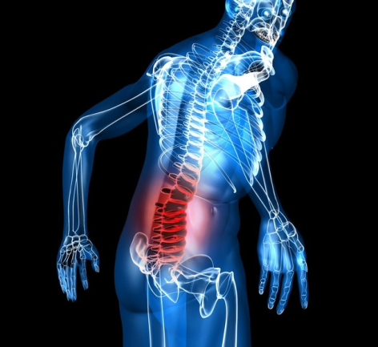
Lumbago
Pijn in de onderrug of in de lende
Uitstralingspijn naar billen, dijen of benen.
Mag niet verder uitstralen dan knie.
Rugstijfheid
Acute lumbago geneest spontaan
Behandeling: pijnstillers en blijven bewegen. Vermijd eerste dagen tilwerk.

Slide 5
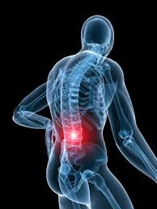
Spit
Lage rugpijn
Door overbelasting, verkeerde beweging.
Ineens niet overeind kunnen en vreselijke pijn. Onderrug stijf.
In beweging blijven en evt pijnstiller

Slide 6
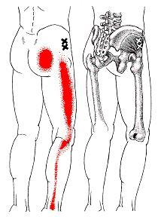
Ischias
Zenuwpijn begint in rug straalt uit naar bil > been.
Pijn in grote beenzenuw: nervus ischiadicus.
Ontstaat door zwaar tillen of zwangerschap
Pijn is licht tot hevig, stekend en brandend. Soms spierkramp.
Het gaat vanzelf weer over.

Slide 7
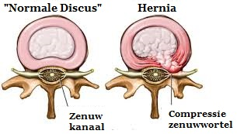
Hernia Nuclei Pulposi
HNP: Tussenwervelschijf minder stevig.
Deze wordt platgedrukt en puilt de kern uit naar buiten.
Rugklachten en nog pijnlijker als zenuwkabel wordt geraakt.
Schietende pijn aan achterkant been, voorbij de knie (Ischias)
Hoesten, niezen en persen kan klachten opwekken.
Behandeling: afwachten, zo nodig pijnstiller, spierverslapper. Na enkele weken klachten over, anders OK.

Slide 8
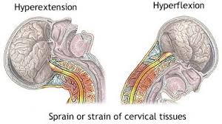
Wiplash
Verzameling van klachten die ontstaan na snelle, krachtige, plotselinge voorwaartse beweging.
Moeilijk te objectiveren letsel
Na ongeval
Klachten pas na dagen, weken.
Pijn in hoofd, nek en schouders en vermoeidheid.
Kan jaren duren voordat de klachten afnemen.
Neuroloog.

Slide 9
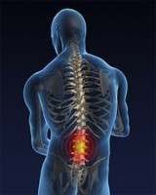
Langdurige rugklachten
Langer dan 3 mnd, onafgebroken pijn.
Of telkens terugkerend.
Overmatige spieractiviteit of bewegingsangst kan rol spelen.
Ook slijtage, verschoven wervels!
Soms helpt ‘kraken’
Verder pijnstillers gebruiken.

Slide 10
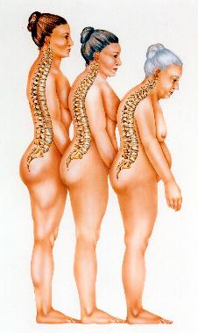
Osteoporose
Aanmaak bot onvoldoende, hierdoor neemt hoeveelheid kalk af.
Botten zijn poreus, niet hard en kunnen makkelijk breken. Botontkalking!
Komt vooral bij ouderen voor. (Vrouwen vaker dan mannen)

Slide 11
Osteoporoseklachten
Botbreuken
Kleiner en krommer worden agv inzakken van de wervellichamen( kyfose)
Klachten in de organen als: ademhalingsmoeilijkheden, een bollere buik, ongewenst urineverlies
evenwichtsverlies

Slide 12
Oorzaken
In de menopauze valt de productie van het hormoon oestrogeen weg. Dit is een essentieel hormoon voor de aanmaak van het bot.
Chronische ziekte processen zoals reumatoïde artritis, hormoonziekte(hyperthyreoidie), darmziekte(Crohn)
Langdurig toedienen van corticosteroïden
Immobilisatie

Slide 13
Onderzoekmethoden
X Röntgen
Meting van de botdichtheid heet DEXA-meting!
Meting van de botmineraaldichtheid (BMD)heet densitometrie

Slide 14
Behandeling
Het aanvullen van het calcium in het lichaam. Dit kan door middel van een dieet en door het toedienen van calciumtabletten.
Vitamine D
Oestrogeen, cave borstkanker!
Bifosfonaten> Dit remt de botafbraak en stimuleert de botaanmaak.
Fysiotherapie
Vastzetten van gewrichten bij ernstige osteoporose

Slide 15
Reumatoïde Artritis
Klachten:
Ochtendstijfheid minimaal een uur durend
Artritis in meerdere gewrichten
Gewrichten symmetrisch ontstoken
Artritis in min. één hand- of vingergewricht
Anemie
Koorts

Slide 16
Daarnaast
Verhoogd BSE en of CRP
Reumaserologie, vaak positief
Afwijkingen op X Rö
Op langere termijn
Knobbels en misvormingen(contracturen)

Slide 17
Behandeling
Pijnstilling
Ontstekingsremming
Chirurgisch
Behoud gewrichtsfunctie
Paracetamol
Antireumatica/NSAID
Bijnierschorshormoon
DMARD’s, TNF-x-remmers
Goudinjectie
gewrichtsvervanging
Fysio-/Ergotherapie
hulpmiddelen

Slide 18
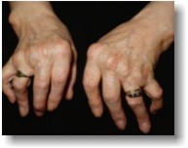
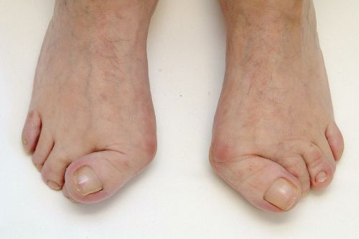
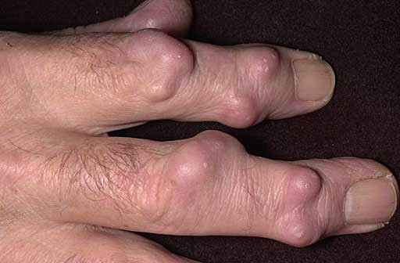

Slide 19
Ziekte van Bechterew
Verschijnselen van
Spondylitis ankylopoetica
(Vorm van reuma)
Ontsteking van tussenwervelgat en Sacroiliacale (SI) gewrichten
Verstijving wervelkolom (bamboo spine)
ochtendpijn

Slide 20
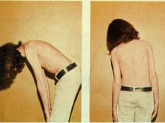
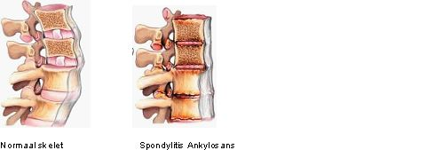
Verstijving

Slide 21
Vervolg Bechterew
Oorzaak
Behandeling
Auto-immuun
Erfelijke oorzaak
Vnl bij mannen
NSAID’s
Fysiotherapie

Slide 22
Jicht(artritis urica)
Verschijnselen
\
Oorzaak
Gewrichtsontsteking, vaak basis grote teen of middenvoet,enkel, knie, pols
Knobbeltjes onder de huid
Nierstenen
Neerslag van urinezuurkristallen in de gewrichten

Slide 23
Uitlokkende factoren
Aangeboren stofwisselingsziekte
Overmatig alcoholgebruik
Overmatig eiwitgebruik
Diuretica
Behandeling: Pijnstilling : NSAID’s
Colchicine
Corticosteroïden
Bij herhaalde aanvallen:Allopurinol

Slide 24
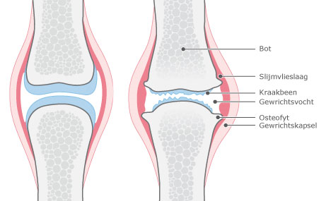
Artrose = slijtage
Ziekte van kraakbeen in gewrichten.
Later stadium ook bot aangetast.
Coxartrose (heup) en gonartrose (knie = obesitas) of overbelasting oorzaak!
Vaak bij ex-topsporters!
Symptomen:
Pijn en stijfheid, vooral begin van de dag. X foto maken.
Pijnstilling en/of NSAIDS, in beweging blijven. Fysio of ergotherapie. Soms OK.

Slide 25
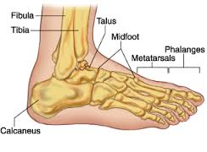
Talus (Sprongbeen)
Een bot dat het been verbindt met voet.
Letsel kraakbeenoppervlak van sprongbeen.
Pijn en zwelling van enkel
Komt meest voor bij jonge mannen.
Kijkoperatie of fysio.

